Slide 1
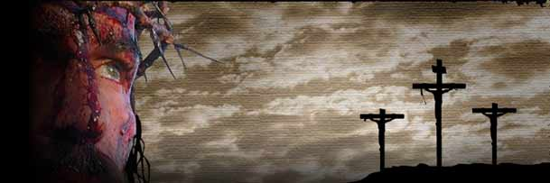
“E TUDO ELE SOFREU POR NOSSA CAUSA ...”
ASPECTOS MÉDICOS E HISTÓRICOS DO SOFRIMENTO DE JESUS CRISTO
Dr. Carlos Roberto de Matos Filho
2025

Slide 2
“Podemos encontrar alguém que prefira definhar, morrendo lentamente, membro por membro, ou que deixe sua vida esvair-se gota a gota, em vez de expirar de uma vez ? Pode-se encontrar um homem disposto a ser fixado no madeiro maldito, muito doente, já deformado, inchado com horríveis feridas e vergões nos ombros e no dorso e sentindo esvair-se o fôlego de vida em lenta e prolongada agonia ? Ele teria muitas desculpas para morrer mesmo antes de subir à cruz !”
Lúcio Aneu Sêneca (Epístolas a Lucilius) cerca de 50 d.C.

Slide 3
“Facinus est vinciri civem Romanum, scelus verberari, prope parricidium necari: quid dicam in crucem tolli ?”
“É crime amarrar um cidadão romano, é uma monstruosidade açoitar, é quase parricídio matar: o que direi então de elevá-lo a uma cruz ?”
Marco Túlio Cicero (Pro Rabirio reo perduellionis)
Ano 63 a.C.

Slide 4
“Mesmo se formos condenados à morte, podemos morrer como homens livres. Mas… a simples menção da palavra ‘cruz’ deveria ser removida não apenas da pessoa de um cidadão romano, mas até mesmo de seus pensamentos, olhos e ouvidos… A simples menção dela é um desrespeito a qualquer cidadão romano ou homem livre”
Marco Túlio Cicero (Pro Rabirio reo perduellionis)
Ano 63 a.C.

Slide 5
“Pois está escrito: Maldito todo aquele que for pendurado no madeiro”
Gálatas 3:13 em referência a Deuteronômio 21:22-23

Slide 6
“Summum supplicium e crudelissimum supplicium”
“A mais extrema e cruel forma de punição”
Marco Túlio Cicero (Pro Rabirio reo perduellionis)
Ano 63 a.C.

Slide 7
FONTES
A fonte a ser examinada é um “corpo” de informações escritas e não um corpo físico;
A credibilidade do assunto depende diretamente da credibilidade das fontes consultadas;
Para este estudo, as fontes incluem textos antigos de autores cristãos e não-cristãos e textos de autores modernos.

Slide 8
FONTES
Evangelhos :
  Fonte mais extensa
  Descrição mais detalhada
Demais Livros do Novo Testamento :
  Dão suporte aos Evangelhos
  Não acrescentam detalhes

Slide 9
FONTES
Autores contemporâneos de Cristo :
  Sêneca, Lívio, Plutarco, Cícero e outros se referem às práticas de crucificação em seus trabalhos
  A crucificação de Jesus é citada por vários historiadores romanos :
    Cornelius Tacitus
    Plinius, o jovem
    Suetonius

Slide 10
FONTES
Autores contemporâneos de Cristo :
  A crucificação de Jesus é citada por historiadores não-romanos :
    Tallus
    Phlegon
    Lucian de Samosata, o satírico
    Flavius Josephus
    O Talmud judaico

Slide 11
FONTES
O Sudário de Turim :
  Não utilizaremos o Sudário como fonte, tendo em vista a controvérsia científica acerca da sua autenticidade.

Slide 12
A CONDIÇÃO FÍSICA DE JESUS
Jesus gozava de excelente condição física antes da Paixão :
  Jesus era carpinteiro (τέκτων), um trabalhador braçal acostumado ao trabalho pesado (conforme Marcos 6:3);
  Jesus suportava bem períodos de jejum prolongado (Mateus 4:2);
  Jesus percorria longas distâncias a pé, muitas vezes por regiões áridas e montanhosas;
  Jesus falava e era ouvido por multidões, o que indica uma voz potente, um sinal de boa saúde.

Slide 13
ÚLTIMOS DIAS DE JESUS
De Betânia a Jerusalém para a Páscoa
  A entrada triunfal em Jerusalém
  A purificação do templo
Em Jerusalém ocorre a Última Ceia (Lucas 22:14-20)
Da ceia ao Getsêmani (Mateus 26:36 e Lucas 22:40-45)

Slide 14
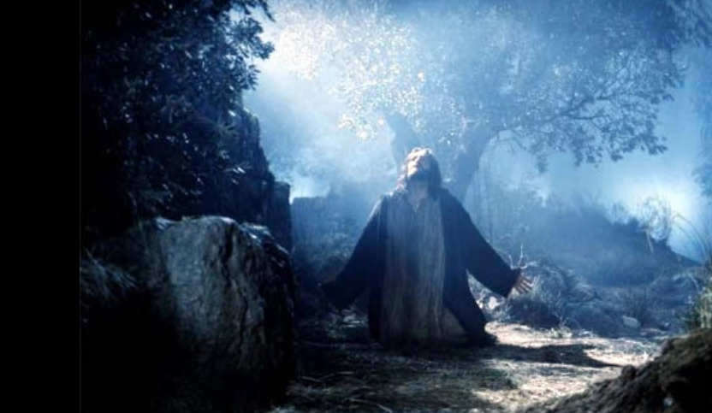
NO GETSÊMANI

Slide 15
“E, posto em agonia, orava mais intensamente. E o seu suor tornou-se em grandes gotas de sangue que corriam até ao chão.”
Lucas 22:44

Slide 16
NO GETSÊMANI
Hematidrose ou hemidrose
  Ruptura de pequenos vasos das glândulas sudoríparas, tornando o suor sanguinolento;
  Associada com pavor intenso, estados elevados de concentração mental, sofrimento psíquico e/ou físico intensos, doenças orgânicas graves (câncer), fanatismo religioso (stigmata);
  Sinal do sofrimento extremo de Jesus;
  Perda de sangue é pequena;
  Com o frio da noite, pode ter causado calafrios.

Slide 17
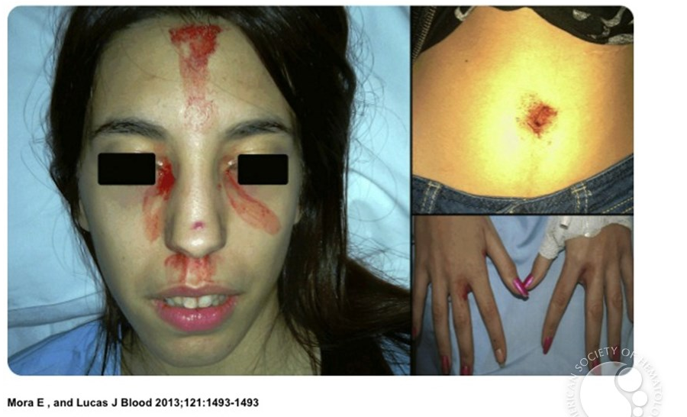
HEMATIDROSE

Slide 18
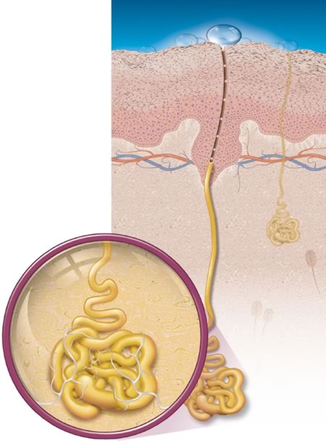
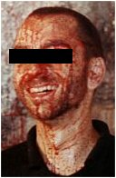
HEMATIDROSE

Slide 19
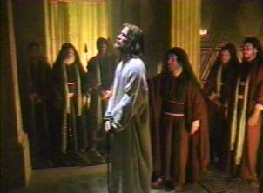
ÚLTIMOS DIAS DE JESUS
Do Getsêmani ao palácio de Caifás (Mateus 26:57-68)
  Jesus perante Caifás e o Sinédrio político;
  Julgado e achado culpado de blasfêmia (afirmou ser “O Filho de Deus”);
  Jesus é vendado e agredido física e psicologicamente:
    Agressões verbais;
    Socos e pauladas.

Slide 20
ÚLTIMOS DIAS DE JESUS
O julgamento pelo Sinédrio religioso (Lucas 22:66-71)
  Provavelmente ocorreu no templo;
  Fariseus e Saduceus;
  Novamente considerado culpado de blasfêmia (crime punido com a morte).
  Penas capitais não podiam ser executadas sem a permissão do governo romano !!!

Slide 21
ÚLTIMOS DIAS DE JESUS
Do Sinédrio para a Fortaleza Antônia (Lucas 23:1-7)
  Jesus perante Pôncio Pilatos;
  Jesus é acusado de se autonomear Rei, o que seria uma ameaça à autoridade romana;
  Pilatos não vê culpa em Jesus, mas cede à insistência dos judeus;
  Jesus é enviado a Herodes Antipas, o tetrarca da Judéia.

Slide 22
ÚLTIMOS DIAS DE JESUS
De Pilatos para Herodes Antipas (Lucas 23:8-12)
  Herodes também não vê culpa em Jesus, mas cede à insistência dos judeus;
  Jesus é escarnecido por Herodes;
  Herodes devolve Jesus a Pilatos, num ato político.

Slide 23
ÚLTIMOS DIAS DE JESUS
De Herodes de volta a Pôncio Pilatos (Lucas 23:13-25 e Mateus 27:11-25)
  Pilatos novamente não acha culpa que mereça a pena capital em Jesus;
  O clamor da multidão e do Sinédrio;
  Pilatos tenta libertar Jesus;
  Pilatos cede ao clamor e liberta Barrabás;
  Pilatos entrega Jesus à vontade dos judeus;
  Pilatos lava as mãos.

Slide 24
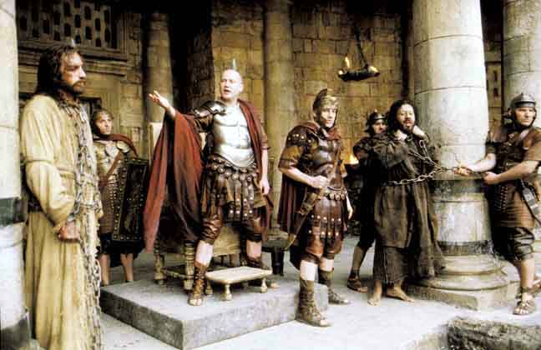
“Que farei então de Jesus, chamado Cristo ?”

Slide 25
A SAÚDE DE JESUS
Neste momento, Jesus estava debilitado :
  Sofrera grande “stress” emocional (hematidrose);
  Fora abandonado por seus amigos;
  Fora agredido fisicamente;
  Passou a noite em claro;
  Durante a noite, teve que andar de um local para outro, provavelmente sob agressões;
  Estava sem comer ou beber desde a ceia.

Slide 26
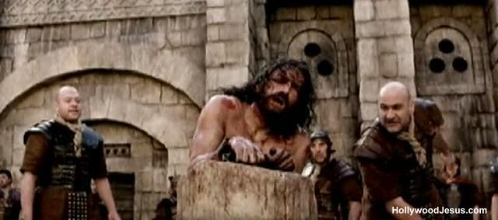
A FLAGELAÇÃO
07:00 h

Slide 27
A FLAGELAÇÃO
“Então Pilatos mandou flagelar Jesus.”
João 19:1

Slide 28
A FLAGELAÇÃO
Preliminar legal nas execuções romanas
  Apenas mulheres, senadores romanos e soldados não-desertores eram poupados
A intenção era de flagelar a vítima até próximo do colapso ou morte;
Em geral era realizada por 2 soldados ou 2 escravos;
A vítima era despida e tinha as mãos atadas a um poste;
Após a flagelação a vítima era chutada e esmurrada pelos algozes.

Slide 29
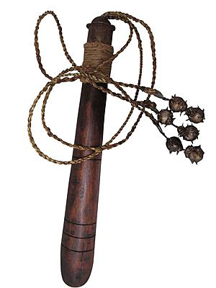
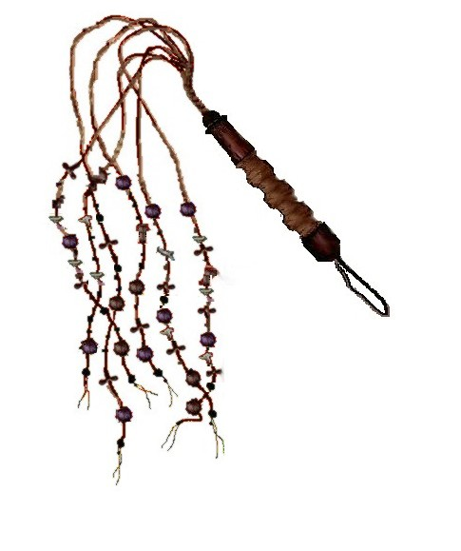
A FLAGELAÇÃO

Slide 30
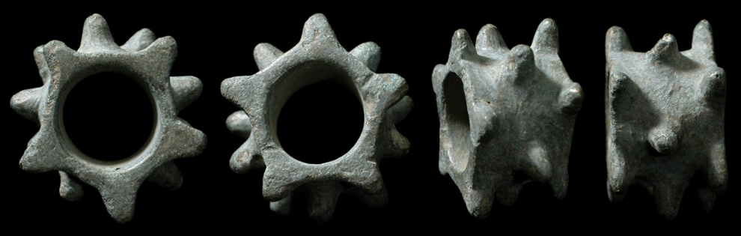
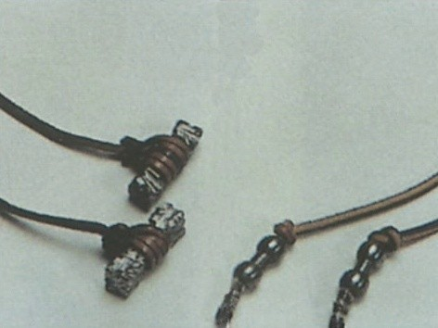
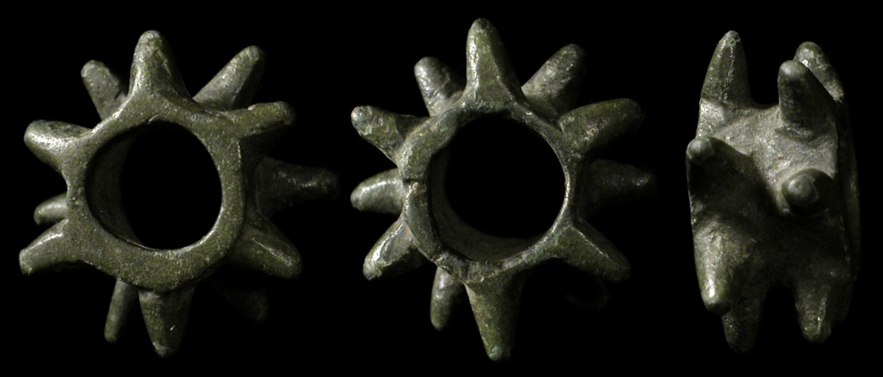
A FLAGELAÇÃO

Slide 31
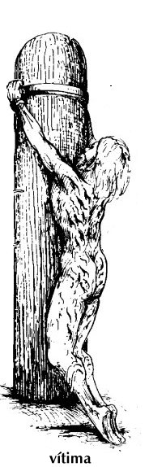
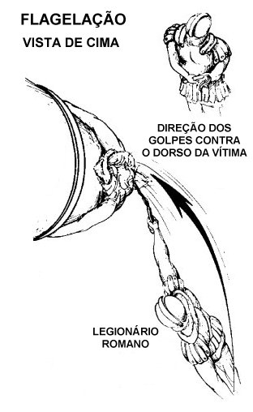
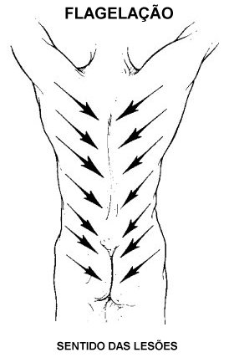
A FLAGELAÇÃO

Slide 32
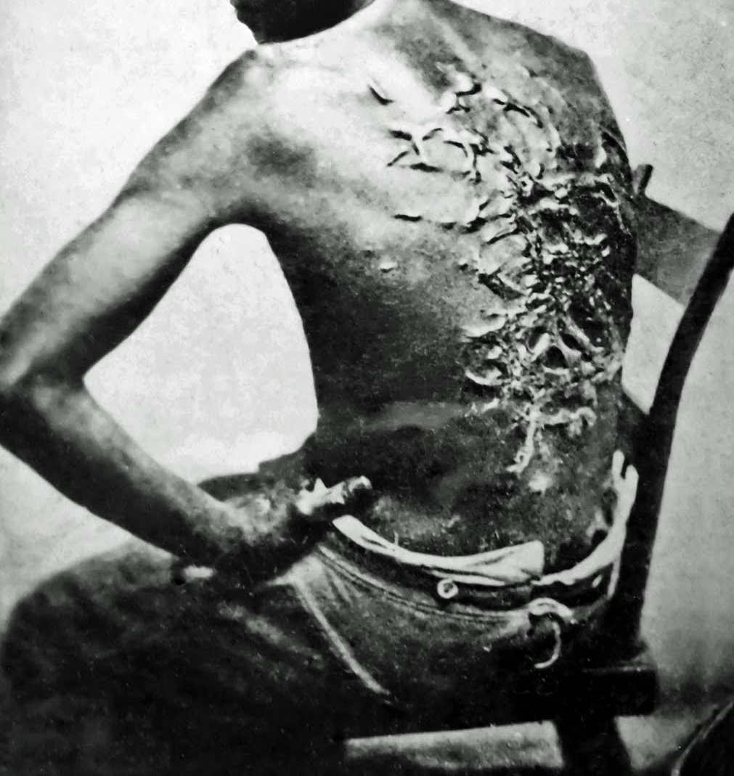
A FLAGELAÇÃO

Slide 33
A FLAGELAÇÃO
“Sectum flagellis ... praeconis ad fastidium”
“Dilacerado pelo açoite ... até enfastiar o carrasco”
Quinto Horácio Flaco (Epistularum)
cerca de 14 a.C.

Slide 34
A FLAGELAÇÃO
“E eram rasgados pelos açoites até suas entranhas... Tantas eram as lacerações causadas pelo açoite que suas entranhas eram visíveis.”
Flávio Josefo, (Guerras Judaicas)
cerca de 70 d.C.

Slide 35
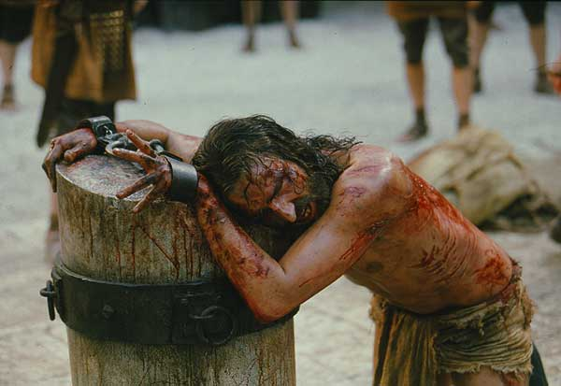
A FLAGELAÇÃO DE CRISTO

Slide 36
A FLAGELAÇÃO DE CRISTO
Particularmente severa
  Conforme estudos semânticos detalhados de 1Pedro 2:24;
  Mais do que as 39 chibatadas previstas na Lei Mosaica;
  Diversão sádica de soldados romanos;
A carne é dilacerada pelo flagrum;
Grande perda de sangue;
Dor extrema;
Choque hipovolêmico;
Resposta inflamatória sistêmica.

Slide 37
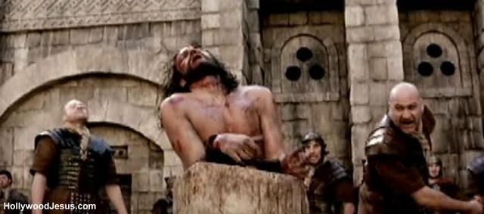
A FLAGELAÇÃO DE CRISTO

Slide 38
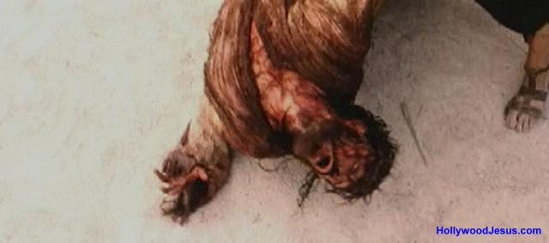
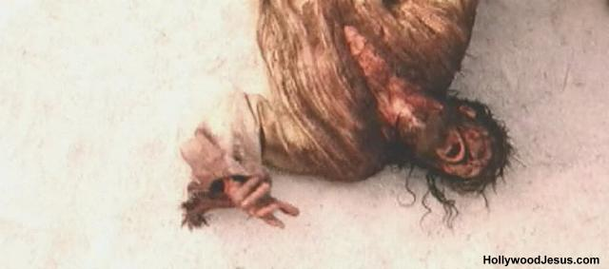
A FLAGELAÇÃO DE CRISTO

Slide 39
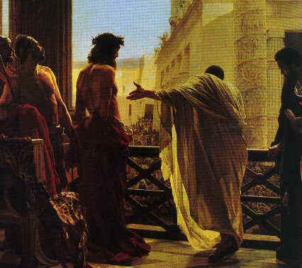
O “REI DOS JUDEUS”
08:30 h

Slide 40
O “REI DOS JUDEUS”
Após a flagelação, Jesus é levado ao Pretório e escarnecido
  Jesus recebe um manto sobre as costas feridas;
  Jesus é coroado de espinhos;
  Jesus é novamente agredido, com socos, chutes e pauladas na cabeça;
  Jesus é apresentado ao povo como sendo o “Rei dos Judeus”.

Slide 41
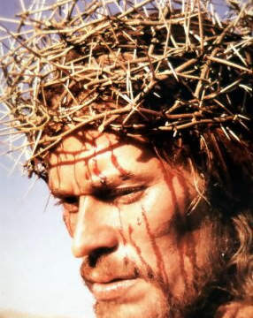
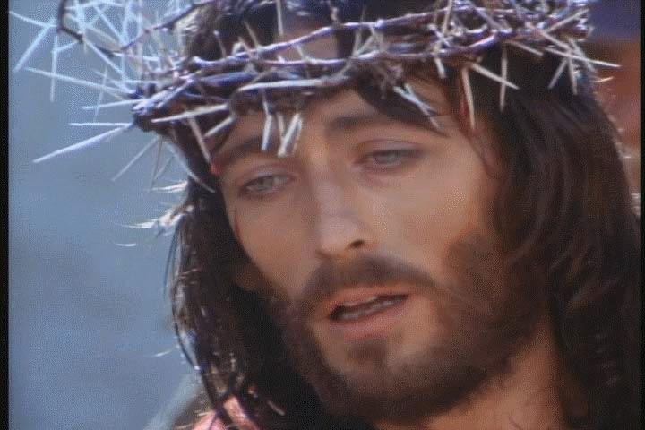
O “REI DOS JUDEUS”
A coroa de espinhos

Slide 42
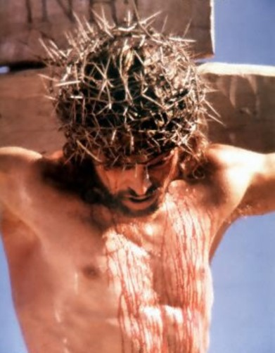
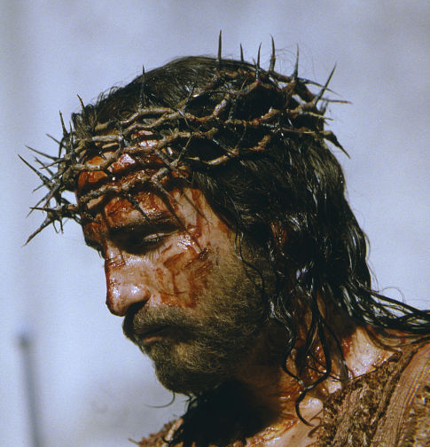
O “REI DOS JUDEUS”
A coroa de espinhos

Slide 43
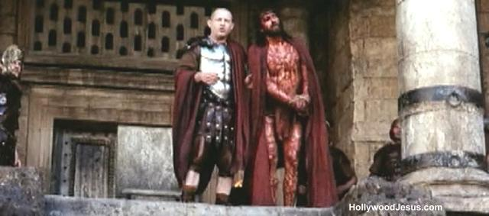
O “REI DOS JUDEUS”

Slide 44
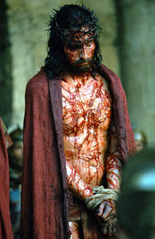
O “REI DOS JUDEUS”

Slide 45
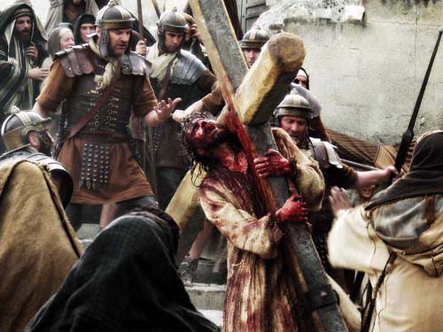
A VIA CRUCIS

Slide 46
A VIA CRUCIS
Jesus é despido de seu “manto real”
Jesus é vestido com a túnica
Jesus recebe o patíbulo da cruz
Jesus deve carregar o patíbulo até o calvário (humilhação pública)
“Ponem cruce servo”

Slide 47
A VIA CRUCIS
“Patibulum ferat per urbem, deinde affligatur cruci”
“Que carregue o patíbulo pela cidade, depois será cravado na cruz”
Tito Mácio Plauto (Mostellaria)
cerca de 197 a.C.

Slide 48
A VIA CRUCIS
“Quidam patibulum suum portantes, alii aliorum subeunt instrumenta mortis.”
“Alguns carregam seu próprio patíbulo, outros suportam os instrumentos de morte dos outros.”
Lúcio Aneu Sêneca em “Vita Beata”
cerca de 58 d.C.

Slide 49
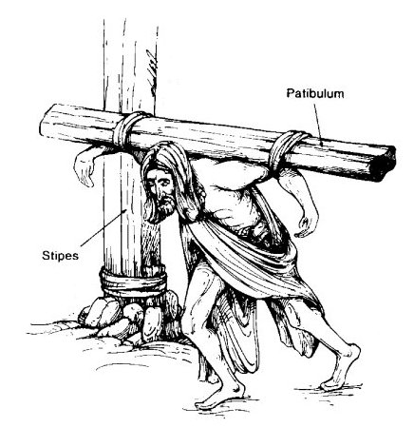
A VIA CRUCIS
O Patíbulo
  Tora de madeira sem acabamento
  Tinha 1,5 a 1,8 m
  Pesava de 35 a 55 kg
  Alguns tipos tinham argolas para amarras
  Alguns tipos tinham uma ou várias aberturas para as mãos e pescoço
  Simão, o cireneu carregou o patíbulo até o Calvário

Slide 50
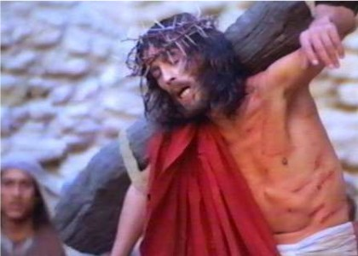
A VIA CRUCIS

Slide 51
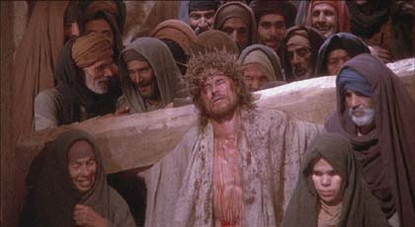
A VIA CRUCIS

Slide 52
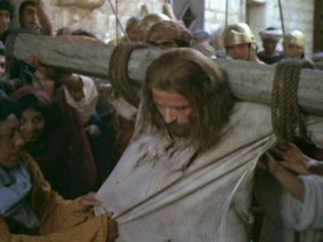
A VIA CRUCIS

Slide 53
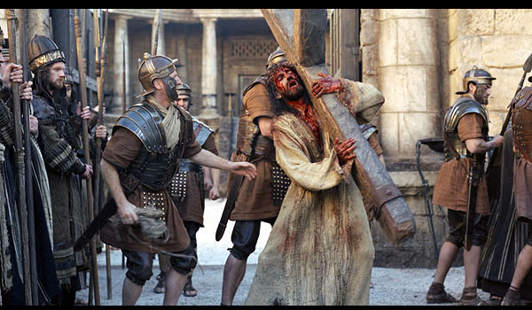
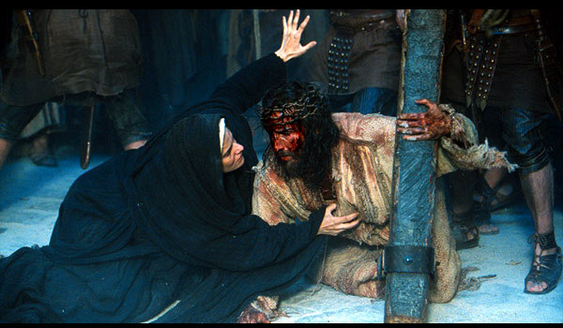
A VIA CRUCIS

Slide 54

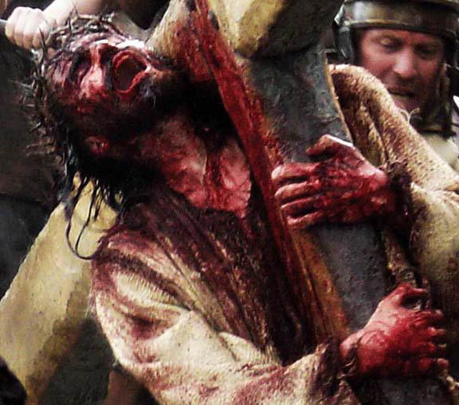
A VIA CRUCIS

Slide 55
PRÁTICAS DE CRUCIFICAÇÃO
“Ut in exemplum cruci adfigeretur.”
“Para que fosse afixado na cruz como exemplo.”
Públio Cornélio Tácito em “Histórias”
Entre 100 e 110 d.C.

Slide 56
PRÁTICAS DE CRUCIFICAÇÃO
“Ninguém jamais foi afixado à cruz sem extremo sofrimento. Recordem-se da dor na cruz, recordem-se, eu digo, da cruz; não há nada no corpo humano que possa ser tão doloroso que não seja sentido na fixação na cruz.”
Marco Túlio Cicero (Philippicae)
Ano 44 a.C.

Slide 57
PRÁTICAS DE CRUCIFICAÇÃO
A crucifixão foi inventada pelos Persas
Adotada por Alexandre, o Grande, que a introduziu em Cartago e no Egito
Os romanos conheceram o método em Cartago
Os romanos a aperfeiçoaram de modo a se tornar o método de tortura e de pena capital a infligir uma morte extremamente lenta com dor e sofrimento máximos
Havia muitas formas de crucificação, que diferiam pelo objetivo da pena, tipo, tamanho e forma da cruz e pela forma de fixação do condenado à cruz

Slide 58
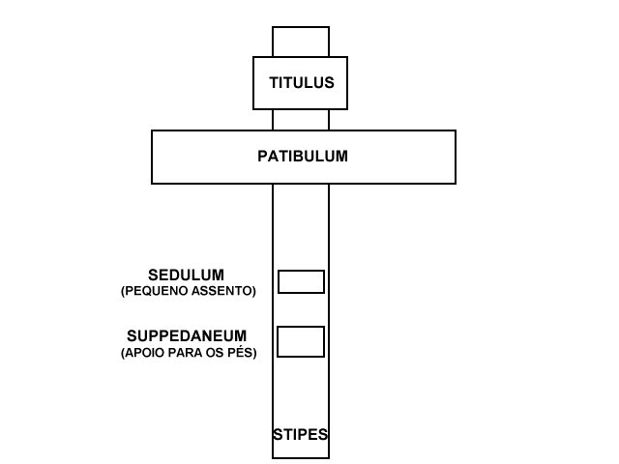
PRÁTICAS DE CRUCIFICAÇÃO
Nomenclatura da crucificação

Slide 59
“Vejo aí cruzes, não todas do mesmo tipo, mas fixados de diferentes maneiras: uns com a cabeça pendendo para baixo, outros com os braços estendidos sobre o patíbulo, outros ainda pregados a um simples poste.”
Lúcio Aneu Sêneca (De Vita Beata) cerca de 50 d.C.

Slide 60
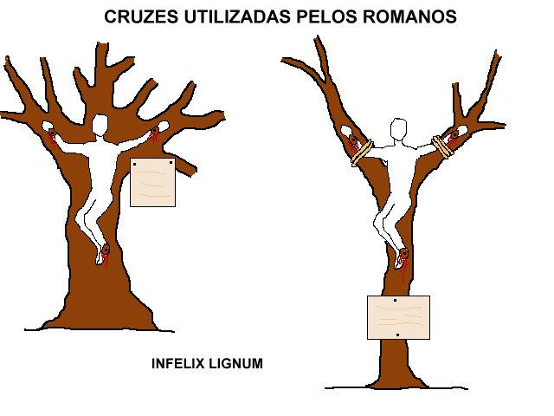
PRÁTICAS DE CRUCIFICAÇÃO

Slide 61
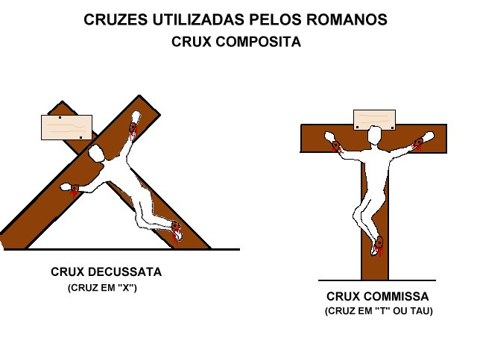
PRÁTICAS DE CRUCIFICAÇÃO

Slide 62
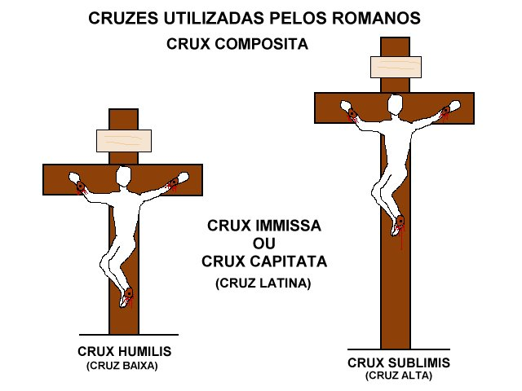
PRÁTICAS DE CRUCIFICAÇÃO

Slide 63
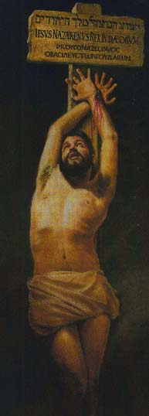
PRÁTICAS DE CRUCIFICAÇÃO
CRUX SIMPLEX OU CRUX ACUTA

Slide 64
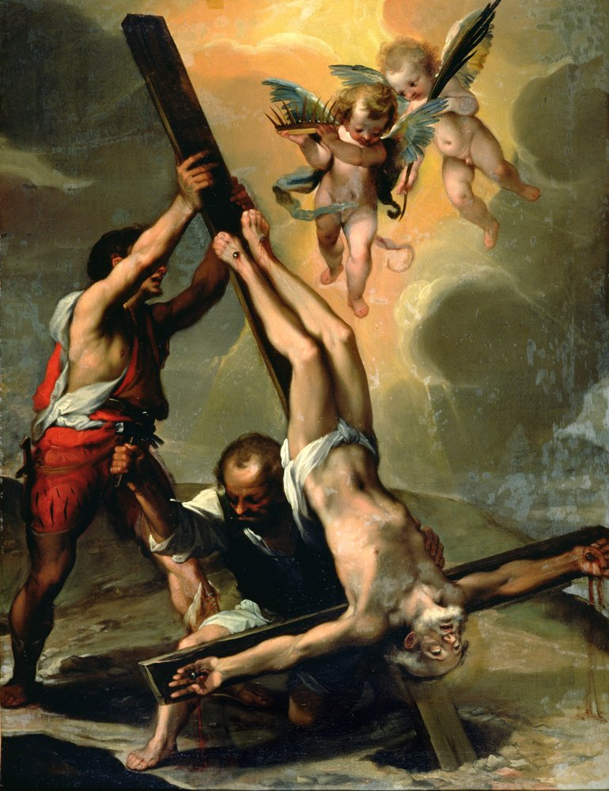
PRÁTICAS DE CRUCIFICAÇÃO

Slide 65
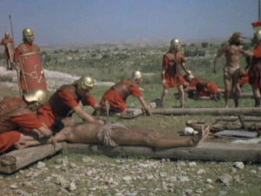
PRÁTICAS DE CRUCIFICAÇÃO
No local da crucificação :
  Oferecia-se o “gall” (vinho+mirra) às vítimas (solução analgésica)
  A vítima era despida
  Jogada sobre o patíbulo
  Os braços eram atados ou pregados ao patíbulo
  A vítima, presa ao patíbulo, era erguida, fixava-se o patíbulo ao stipes
  A vítima tinha os pés atados ou pregados ao stipes (ou suppedaneum)
  O titulus era fixado à cruz

Slide 66
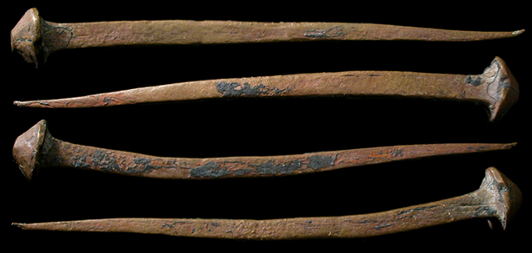
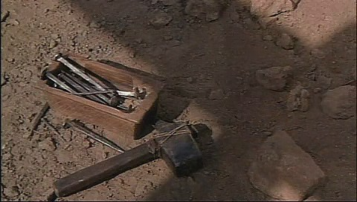
PRÁTICAS DE CRUCIFICAÇÃO
Instrumentos utilizados :

Slide 67
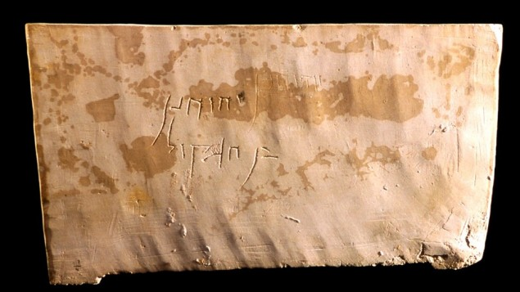
PRÁTICAS DE CRUCIFICAÇÃO
A crucifixão utilizando cravos :
  O crucificado de Giv’at ha-Mivtar (1968)
    Ossário em um sepulcro
    Homem de 24-28 anos de idade
    Nome : Yehohanan Ben-Chaggol
    Crucificado no século 1
    Reconstrução da crucificação

Slide 68
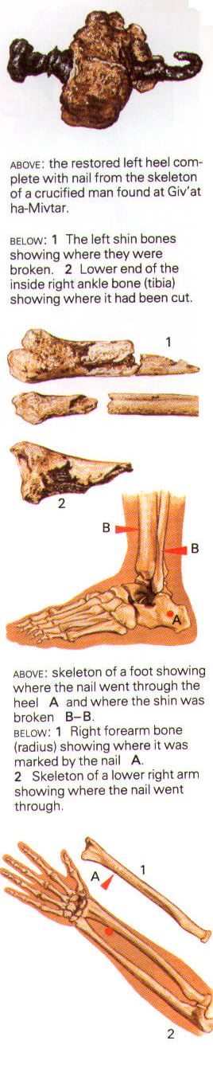
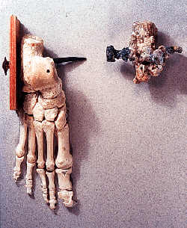
PRÁTICAS DE CRUCIFICAÇÃO

Slide 69
PRÁTICAS DE CRUCIFICAÇÃO
A crucifixão utilizando cravos :
  O crucificado de Fenstanton (2022)
    Esqueleto 4926
    Homem de 26-30 anos de idade
    Crucificado no século 1
    Reconstrução da crucificação

Slide 70
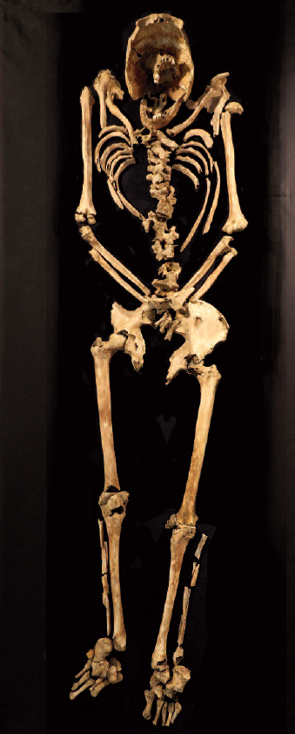
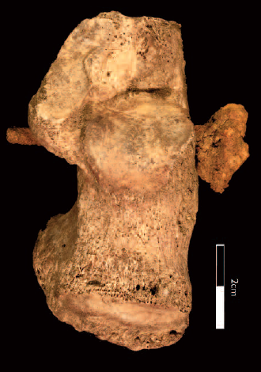

PRÁTICAS DE CRUCIFICAÇÃO
O crucificado de Fenstanton (Bretanha romana) – cerca de 130 d.C.

Slide 71


PRÁTICAS DE CRUCIFICAÇÃO
Graffito de Alexamenos em um Paedagogium no Palatino entre 50 e 250 d.C.

Slide 72


PRÁTICAS DE CRUCIFICAÇÃO
O crucificado de Puteoli (Alkimila) – século I/II

Slide 73


PRÁTICAS DE CRUCIFICAÇÃO
Gema mágica do século III com a imagem de um homem crucificado e palavras em egípcio

Slide 74

PRÁTICAS DE CRUCIFICAÇÃO

Slide 75


Slide 76

A CRUCIFICAÇÃO DE JESUS

Slide 77
A CRUCIFICAÇÃO DE JESUS
09:00 h
6a. feira
14 de Nisan
(7 de abril)

Slide 78

A CRUCIFICAÇÃO DE JESUS

Slide 79

A CRUCIFICAÇÃO DE JESUS

Slide 80

A CRUCIFICAÇÃO DE JESUS

Slide 81
PRÁTICAS DE CRUCIFICAÇÃO
“Patibulo suffixus in crucem tollitur”
“(o réu) pregado ao patíbulo é içado para cima da cruz”
Julius Firmicus Maternus
(De Errore Profanarum Religionum)
séc. IV d.C.

Slide 82
PRÁTICAS DE CRUCIFICAÇÃO
“In patibulo pendere”
“Pender no patíbulo”
Plauto em “Carbonaria”, cerca de 200 a.C.

Slide 83

A CRUCIFICAÇÃO DE JESUS

Slide 84

A CRUCIFICAÇÃO DE JESUS

Slide 85

A CRUCIFICAÇÃO DE JESUS

Slide 86

A CRUCIFICAÇÃO DE JESUS

Slide 87
“Uns são fixados na cruz e castigados com uma morte lenta, para que não lhes seja permitido morrer rapidamente; outros, inclusive, são impedidos de exalar o último suspiro e sua vida é estendida entre os próprios tormentos.”
Lúcio Aneu Sêneca (De Ira) cerca de 50 d.C.

Slide 88
O SOFRIMENTO NA CRUZ
Dores terríveis :
  Cravos nos braços e pés
  Posição viciosa do corpo
  Posição da cabeça
  Cãimbras e parestesias
  Tetania
  Atrito das feridas contra a madeira

Slide 89
O SOFRIMENTO NA CRUZ

Slide 90
O SOFRIMENTO NA CRUZ

Slide 91
O SOFRIMENTO NA CRUZ
A lenta asfixia :
  Estiramento da musculatura inspiratória
  Alteração da mecânica respiratória
  Fadiga e tetania da musculatura acessória da respiração
  Edema pulmonar
  Falência cardíaca

Slide 92

O SOFRIMENTO NA CRUZ

Slide 93

O SOFRIMENTO NA CRUZ

Slide 94
“Até mesmo aqueles que, presos às cruzes e que arrastam sua vida por longo tempo, às vezes encontram descanso no respirar e os próprios suplícios, com intervalos nos tormentos, oferecem algum alívio.”
Lúcio Aneu Sêneca (Ad Marciam de Consolatione) cerca de 50 d.C.

Slide 95

O SOFRIMENTO NA CRUZ

Slide 96

O SOFRIMENTO NA CRUZ

Slide 97

O SOFRIMENTO NA CRUZ

Slide 98

A MORTE DE JESUS
15:00 h
6a. feira
14 de Nisan
(7 de abril)

Slide 99

A MORTE DE JESUS

Slide 100
A CONFIRMAÇÃO DA MORTE
O Crurifragium :
  Fratura dos tornozelos, pernas ou coxas por meio de pauladas para abreviar o sofrimento na cruz
  O condenado morria rapidamente de asfixia por não poder sustentar-se nas pernas para respirar
  Jesus não sofreu o crurifragium
“Preserva-lhe todos os ossos, nenhum deles será quebrado”
João 19:36 em referência a Salmo 34:20

Slide 101
O CRURIFRAGIUM

Slide 102
“Alius diu cruciatus est, alter statim percussus.”
“Um foi atormentado na cruz por longo tempo, outro morreu rapidamente ao ser golpeado.”
Lúcio Aneu Sêneca (Epistulae Morales) cerca de 50 d.C.

Slide 103
A CONFIRMAÇÃO DA MORTE
O “ferimento do lado” (João 19:34) :
  Prática romana para confirmar a morte do condenado na cruz
  Perfuração do tórax do lado direito com uma espada ou lança
  Perfuração cardíaca
    “... E logo saiu sangue e água.”

Slide 104

O FERIMENTO DO LADO

Slide 105

O FERIMENTO DO LADO

Slide 106

O FERIMENTO DO LADO

Slide 107

“Verdadeiramente, Ele carregou nossos sofrimentos e foram as nossas dores que ele suportou”
Isaías 53:4

Slide 108

“Mas ele foi ferido pelas nossas transgressões e moído pelas nossas iniquidades; o castigo que nos traz a paz estava sobre ele e pelas suas pisaduras fomos sarados.”
Isaías 53:5

Slide 111
“Pois a mensagem da cruz é loucura para os que estão perdidos, mas para nós, que estamos sendo salvos, é o Poder de Deus.”
1Coríntios 1:18

Slide 112
“Porque os judeus pedem um sinal e os gentios buscam sabedoria, mas nós pregamos um Cristo crucificado, escândalo para os judeus, loucura para os gentios.”
1Coríntios 1:22-23

